Slide 1
Ocak 2023

Slide 2
KA171 nedir?
KA131 faaliyetine benzeyen ama ayrıştığı noktalar bulunan bir hareketlilik projesidir.
KA131 faaliyetinden ayrılan en temel noktalar:
Gerçekleştirilen faaliyet türleri KA131’e benzer.
Ama sadece outgoing değil, incoming hareketlilikler de var ve tüm sorumluluk üniversitede.
Ortaklık kurulan ülkeler farklı.
Başvuru ve değerlendirme süreçleri bambaşka.
Bir ülke için tahsis edilen hibe başka bir ülke için kullanılamıyor.
Mali kaynaklar kısıtlı.

Slide 3
Erasmus+ programı için ülke kategorizasyonu
ÜLKELER
EU members & third countries associated to the Programme
Third countries not associated to the Programme
Eski terminoloji ile “Programme Countries”
Eski Terminoloji ile “Partner Countries”
AB Üyesi Ülkeler
AB üyesi olmayıp,
Erasmus+ Programına dahil olan Ülkeler
14 farklı bölgeye ayrılmış 169 ülke
Austria Belgium Bulgaria Croatia
G.A of Southern Cyprus Czech Republic
Denmark Estonia Finland France Germany Greece Hungary Ireland
Italy Latvia Lithuania
Luxemburg Malta Netherlands Poland Portugal Romania Slovakia Slovenia Spain Sweden
Iceland Liechtenstein North Macedonia Norway
Serbia Turkey

Slide 4
KA171 ÜLKELERİ
Region 1 Western Balkans | Albania, Bosnia and Herzegovina, Kosovo, Montenegro
Region 2 Neighborhood East | Armenia, Azerbaijan, Belarus, Georgia, Moldova, Ukraine
Region 3 South-Mediterranean Countries | Algeria, Egypt, Israel, Jordan, Lebanon, Libya, Morocco, Palestine, Syria, Tunisia
Region 4 Russia | Russia
Region 5 Asia | Bangladesh, Bhutan, Brunei, Cambodia, China, DPR Korea, Hong Kong, India, Indonesia, Japan, Korea, Laos, Macao, Malaysia, Maldives, Mongolia, Myanmar, Nepal, Pakistan, Philippines, Singapore, Sri Lanka, Taiwan, Thailand, Vietnam
Region 6 Central Asia | Afghanistan, Kazakhstan, Kyrgyzstan, Tajikistan, Turkmenistan, Uzbekistan
Region 7 Middle East | Bahrain, Iran, Iraq, Kuwait, Oman, Qatar, Saudi Arabia, United Arab Emirates, Yemen
Region 8 Pacific | Australia, Cook Islands, Fiji, Kiribati, Marshall Islands, Micronesia, Nauru, New Zealand, Niue, Palau, Papua New Guinea, Samoa, Solomon Islands, Timor-Leste, Tonga, Tuvalu, Vanuatu
Region 9 Sub-Saharan Africa | Angola, Benin, Botswana, Burkina Faso, Burundi, Cameroon, Cape Verde, Central African Republic, Chad, Comoros, Congo, Congo - Democratic Republic of the, Côte d’Ivoire, Djibouti, Equatorial Guinea, Eritrea, Eswatini, Ethiopia, Gabon, Gambia, Ghana, Guinea, Guinea-Bissau, Kenya, Lesotho, Liberia, Madagascar, Malawi, Mali, Mauritania, Mauritius, Mozambique, Namibia, Niger, Nigeria, Rwanda, Sao Tome and Principe, Senegal, Seychelles, Sierra Leone, Somalia, South Africa, South Sudan, Sudan, Tanzania, Togo, Uganda, Zambia, Zimbabwe
Region 10 Latin America | Argentina, Bolivia, Brazil, Chile, Colombia, Costa Rica, Ecuador, El Salvador, Guatemala, Honduras, Mexico, Nicaragua, Panama, Paraguay, Peru, Uruguay, Venezuela
Region 11 Carribean | Antigua & Barbuda , Bahamas , Barbados , Belize, Cuba, Dominica, Dominican Republic, Grenada, Guyana, Haiti, Jamaica, St Kitts and Nevis, St Lucia, St Vincent & Grenadines, Suriname, Trinidad & Tobago
Region 12 US & Canada | United States of America, Canada
Afrika, Karayip ve Pasifik ülkeleri bölgesi, 3 farklı bölgeye (Sub-Saharan Africa, Carribean ve Pasific) bölündü!
Afganistan, Asya’dan Orta Asya’ya geçti!
Middle East kategorisine Bahrain, Kuwait, Oman, Qatar, Saudi Arabia, United Arab Emirates eklendi!

Slide 5
KA171 KAPSAMINDA GERÇEKLEŞTİRİLEBİLECEK HAREKETLİLİKLER

Slide 6
Öğrenci Öğrenim Hareketliliği
✓Öğrenci
✓2-12 ay

Slide 7
Öğrenci Staj Hareketliliği
✓Öğrenci ya da yeni mezun
✓2-12 ay

Slide 8
Personel Ders Verme Hareketliliği
Yükseköğretim kurumunda görevli ders veren personel ya da kamu/özel bir kurum/kuruluşta çalışan personel
5 gün-2 ay (5 gün ardışık olmalıdır)
1 hafta ve daha kısa süreli hareketliliklerde 8 saat ders verilmesi koşulu bulunmaktadır.
Personel davet edilen durumlarda minimum süre 1 gün olabilir, saat için minimum yoktur.

Slide 9
Personel Eğitim Alma Hareketliliği
Yükseköğretim kurumunda görevli personel (akademik/idari)
5 gün-2 ay (5 gün ardışık olmalıdır)
Ülkemizdeki üniversite personeli ortak ülkedeki kamu/özel bir kurum/kuruluşa eğitim almak üzere gidemez.

Slide 10
Yeni imkanlar
Doktora Hareketliliği
Doktora öğrencileri ve doktoradan yeni mezun olanlar için sunulan bir fırsattır.
Doktora öğrencileri öğrenim/staj hareketliliği gerçekleştirebilirler.
Doktoradan yeni mezun olanlar ise, kısa veya uzun dönem staj hareketliliği yapabilirler.
Kısa dönem faaliyet için 5-30 gün arası fiziksel hareketlilik yapılması gerekmektedir.

Slide 11
Hareketlilik Kısıtı Olan Ülkeler
Region 1 Western Balkans | Albania, Bosnia and Herzegovina, Kosovo, Montenegro
Region 2 Neighborhood East | Armenia, Azerbaijan, Belarus, Georgia, Moldova, Ukraine
Region 3 South-Mediterranean Countries | Algeria, Egypt, Israel, Jordan, Lebanon, Libya, Morocco, Palestine, Syria, Tunisia
Region 4 Russia | Russia
Region 5 Asia | Bangladesh, Bhutan, Brunei, Cambodia, China, DPR Korea, Hong Kong, India, Indonesia, Japan, Korea, Laos, Macao, Malaysia, Maldives, Mongolia, Myanmar, Nepal, Pakistan, Philippines, Singapore, Sri Lanka, Taiwan, Thailand, Vietnam
Region 6 Central Asia | Afghanistan, Kazakhstan, Kyrgyzstan, Tajikistan, Turkmenistan, Uzbekistan
Region 7 Middle East | Bahrain, Iran, Iraq, Kuwait, Oman, Qatar, Saudi Arabia, United Arab Emirates, Yemen
Region 8 Pacific | Australia, Cook Islands, Fiji, Kiribati, Marshall Islands, Micronesia, Nauru, New Zealand, Niue, Palau, Papua New Guinea, Samoa, Solomon Islands, Timor-Leste, Tonga, Tuvalu, Vanuatu
Region 9 Sub-Saharan Africa | Angola, Benin, Botswana, Burkina Faso, Burundi, Cameroon, Cape Verde, Central African Republic, Chad, Comoros, Congo, Congo - Democratic Republic of the, Côte d’Ivoire, Djibouti, Equatorial Guinea, Eritrea, Eswatini, Ethiopia, Gabon, Gambia, Ghana, Guinea, Guinea-Bissau, Kenya, Lesotho, Liberia, Madagascar, Malawi, Mali, Mauritania, Mauritius, Mozambique, Namibia, Niger, Nigeria, Rwanda, Sao Tome and Principe, Senegal, Seychelles, Sierra Leone, Somalia, South Africa, South Sudan, Sudan, Tanzania, Togo, Uganda, Zambia, Zimbabwe
Region 10 Latin America | Argentina, Bolivia, Brazil, Chile, Colombia, Costa Rica, Ecuador, El Salvador, Guatemala, Honduras, Mexico, Nicaragua, Panama, Paraguay, Peru, Uruguay, Venezuela
Region 11 Carribean | Antigua & Barbuda, Bahamas, Barbados, Belize, Cuba, Dominica, Dominican Republic, Grenada, Guyana, Haiti, Jamaica, St Kitts and Nevis, St Lucia, St Vincent & Grenadines, Suriname, Trinidad & Tobago
Region 12 US & Canada | United States of America, Canada
Kırmızı ile renklendirilen ülkelere sadece personel ve doktora seviyesinde öğrenci gönderilebilir.
Gelen yönlü hareketlilik için bir kısıtlama bulunmamaktadır.
Kırmızı ile işaretli ülkeler OECD Kalkınma Yardımı Komitesi tarafından resmi kalkınma yardımı sağlanan ülkelerdir.
DAC (Development Assistance Committee) list of ODA (Official Development Assistance) recipients listesi yıldan yıla güncelleniyor olsa da, 2022 proje süresince kırmızı ile işaretli ülkeler kullanılacaktır.

Slide 12
KA171 Hibe Destekleri-1
ÖĞRENCİ VE PERSONEL HAREKETLİLİĞİ HİBE TUTARLARI
 |  | İLAVE HİBE DESTEĞİ* (Top-up amount)
GELEN ÖĞRENCİ | AYLIK 800 AVRO | AYLIK 250 AVRO
GİDEN ÖĞRENCİ | AYLIK 700 AVRO
GELEN PERSONEL | GÜNLÜK 140 AVRO | ----
GİDEN PERSONEL | GÜNLÜK 180 AVRO
KISA SÜRELİ ÖĞRENCİ HAREKETLİLİĞİ HİBE TUTARLARI
 |  | İLAVE HİBE DESTEĞİ* (Top-up amount)
5-14. GÜNE KADAR | GÜNLÜK 70 AVRO | Gündelik hibe toplamına ilaveten 100 AVRO
15-30. GÜNLER | GÜNLÜK 50 AVRO | Gündelik hibe toplamına ilaveten 150 AVRO

Slide 13
KA171 Hibe Destekleri-2
ÖĞRENCİ VE PERSONEL İÇİN SEYAHAT DESTEĞİ
SEYAHAT MESAFESİ | STANDART SEYAHAT | YEŞİL SEYAHAT
10-99 KM | 23 AVRO | ---
100-499 KM | 180 AVRO | 210 AVRO
500-1999 KM | 275 AVRO | 320 AVRO
2000-2999 KM | 360 AVRO | 410 AVRO
3000-3999 KM | 530 AVRO | 610 AVRO
4000-7999 KM | 820 AVRO | ---
8000 KM ve DAHA FAZLASI | 1.500 AVRO | ---

Slide 14
KA171 Hibe Destekleri-2
KA171 Hibe Destekleri-2
ÖĞRENCİ VE PERSONEL İÇİN DAHİL ETME DESTEĞİ
(Inclusion Support)
UYGUN İHTİYAÇLARIN %100‘ü
Dahil etme desteği, ek finansal destek olmadığı takdirde fiziksel, zihinsel veya sağlık durumu nedeniyle hareketlilik faaliyetine katılamayacak kişilere sağlanmaktadır.
Söz konusu hibenin sağlanabilmesi için, üniversitenin, dahil etme desteğine ihtiyaç duyan öğrenci/personeli adına Ulusal Ajans’a başvuruda bulunması gerekmektedir. Bu hibe gerçek harcamalar üzerinden verildiğinden, faaliyet sonrasında harcamalara dair faturaların Erasmus ofisine teslim edilmesi gerekmektedir.
KURUMA SAĞLANAN DESTEKLER
KURUMSAL DESTEK | 500 AVRO (KATILIMCI BAŞINA)
KURUMSAL “DAHİL ETME” DESTEĞİ | 100 AVRO (DAHİL ETME DESTEĞİ SAĞLANAN KATILIMCI BAŞINA)

Slide 15
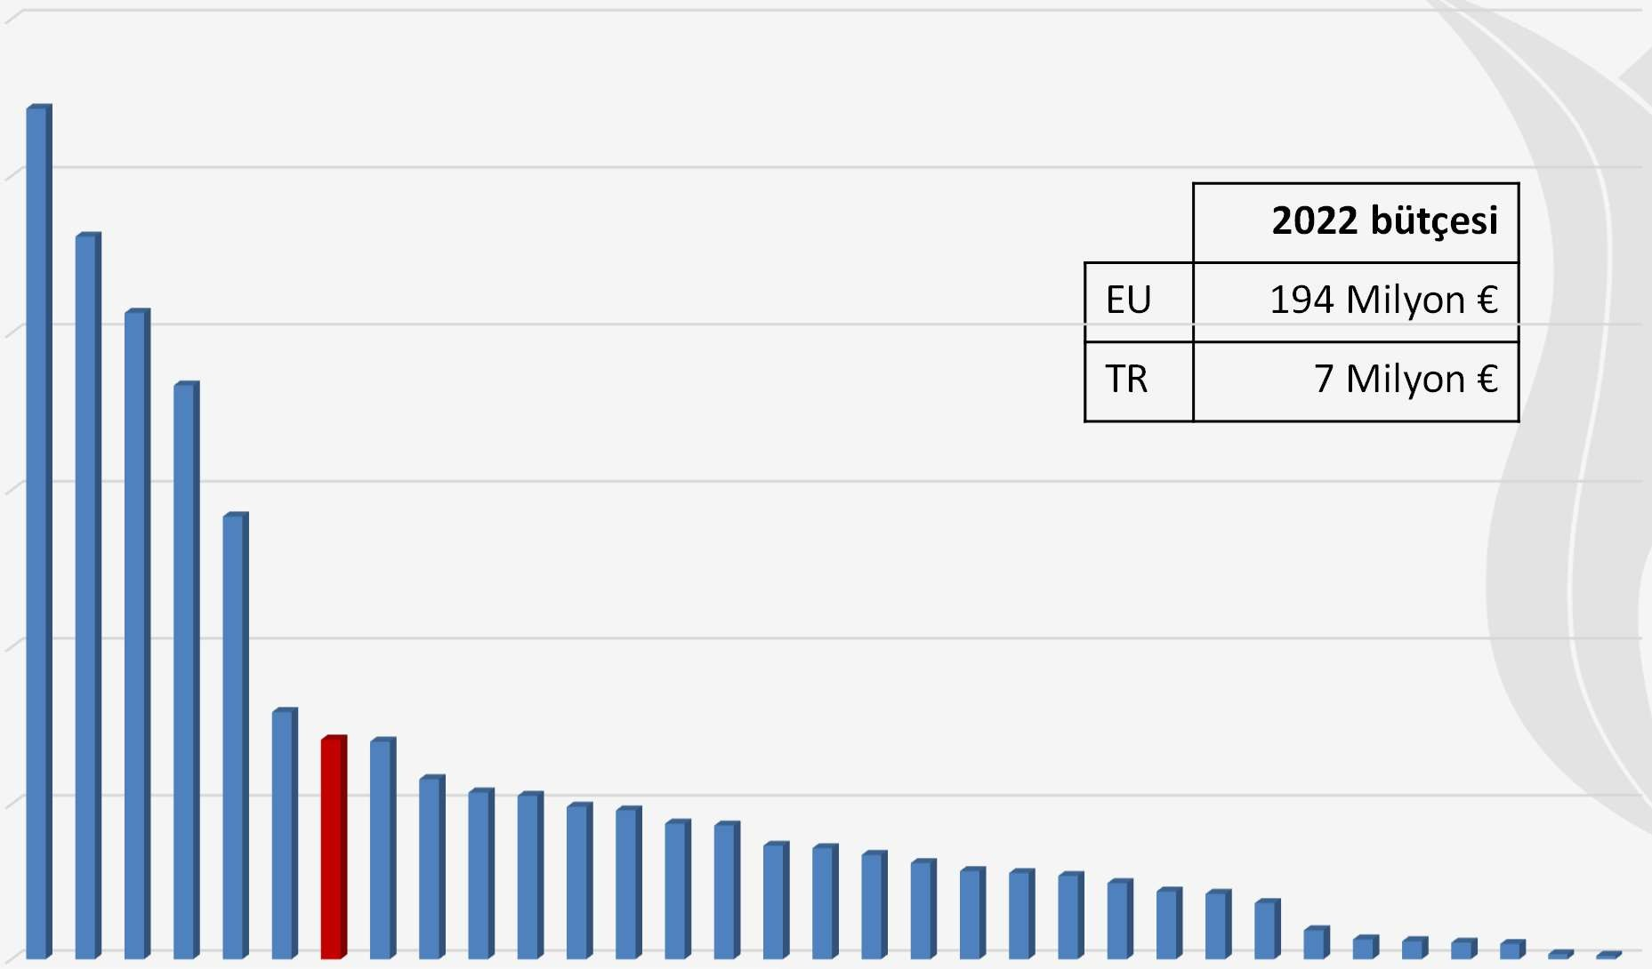
Ülkelerin 2022 Dönemi KA171 Taslak Bütçeleri
30.000.000,00
27.146.047,88
23.071.570,66
25.000.000,00
20.638.945,37
18.330.750,10
2022 bütçesi
EU 194 Milyon €
TR 7 Milyon €
20.000.000,00
14.157.564,18
15.000.000,00
7.931.071,90
7.055.590,46
6.992.539,31
10.000.000,00
5.797.562,39
5.372.800,72
5.267.354,27
4.915.703,95
4.802.278,26
4.374.406,56
4.313.983,10
3.662.776,48
3.584.332,50
3.364.272,91
3.102.406,27
2.842.677,00
2.779.743,72
2.684.455,30
2.452.548,36
2.184.913,22
2.107.695,00
1.809.009,60
5.000.000,00
932.891,78
638.573,18
579.805,87
534.345,36
490.159,49
161.041,23
106.496,81
0,00
DE FR IT ES PL RO TR NL BE PT CZ EL HU SE AT FI BG SK DK IE LT NO HR LV SI EE CY IS MT LU RS LI MK

Slide 16
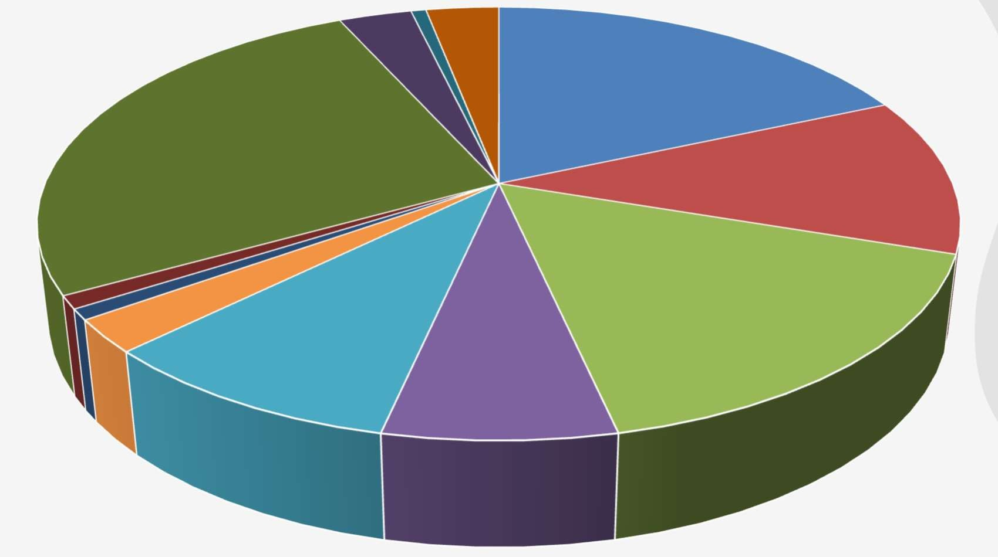
Türkiye’nin Bölgelere göre
2022 Dönemi KA171 Taslak Bütçesi
Caribbean (Region 11); 44.472,39 €; 1%
US and Canada (Region 12); 214.826,54 €; 3%
Latin America (Region 10);
214.965,04 €; 3%
Western Balkans (Region 1); 1.297.409,63 €; 18%
Sub-Saharan Africa (Region 9); 1.862.829,79 €; 26%
Neighbourhood East (Region 2); 831.148,45 €; 12%
South-Mediterranean (Region 3);
1.155.236,83 €; 16%
Asia (Region 5); 651.570,25 €; 9%
Pacific (Region 8);
68.017,27 €; 1%
Russian Federation (Region 4); 484.900,19 €; 7%

Slide 17
Kimler KA171 başvurusu yapabilir?
ECHE sahibi olan yükseköğretim kurumları
Akredite olan ya da akredite olmak için başvuruda bulunan konsorsiyumlar* (KA130)
*En az ikisi ECHE sahibi HEI olmak üzere asgari 3 ortaktan oluşan yapı!

Slide 18
Kimler KA171 projesine ortak olabilir?
✓ Ortak olunacak üniversite, ilgili ülkenin ulusal otoritesi tarafından yükseköğretim kurumu olarak tanınıyor olmalı!
✓ KA171 kapsamında işbirliği yapılamayan kurumlar ile Lugansk ve Donetsk bölgesinde bulunup, işbirliği yapılabilecek kurumlar!
https://www.ua.gov.tr/anasayfa/icerikler/baglanti-ve-dokumanlar/2022-donemi-ka107-sozlesme-belgeleri/

Slide 19
2021-2027 dönemi EU hedefleri
 | Hedefler
Region 1 Western Balkans | Öğrenci hareketliliği öncelikli olmalı
Region 2 Neighborhood East | Bütçenin %40‘ı imkanları kısıtlı öğrencilere tahsis edilmeli
Region 3 South-Mediterranean Countries | Herhangi bir ülkeyle hareketlilik için bütçenin %15'inden fazlası kullanılmamalı Bütçenin en az %65'i öğrencilere tahsis edilmeli ve bu öğrencilerin %50'si imkanları kısıtlı öğrenciler olmalı
Region 5 Asia | Bütçenin en az %25'i bölgenin Az Gelişmiş Ülkeler (LDCs) ile hareketlilik için kullanılmalı Bütçenin %25'inden fazlası Yüksek Gelirli Ülkeler (HIC'ler) ile hareketlilik için kullanılmamalı Bütçenin %15'inden fazlası Çin ile hareketlilik için kullanılmamalı Bütçenin %10'undan fazlası Hindistan ile hareketlilik için kullanılmamalı
Region 8 Pacific | Avustralya ve Yeni Zelanda'ya toplam bütçenin en fazla %86.5’i kullanılmalı
Region 9 Sub-Saharan Africa | Bütçenin en az %35'i, göç öncelikli ülkelere özel önem verilerek, Az Gelişmiş Ülkeler (LDCs) için kullanılmalı Herhangi bir ülkeyle hareketlilik için bütçenin %8'inden fazlası kullanılmamalı
Region 10 Latin America | Brezilya ve Meksika için toplam bütçenin en fazla % 30'u kullanılmalı

Slide 20
2021-2027 Dönemi EU hedefleri ile ilgili olarak ihtiyaç duyulacak ülke kategorileri
Region
Region 5 - Asia | Bangladesh, Bhutan, Cambodia, China, DPR Korea, India, Indonesia, Laos, Malaysia, Maldives, Mongolia, Myanmar, Nepal, Pakistan, Philippines, Sri Lanka, Thailand, Vietnam High income countries: Brunei, Hong Kong, Japan, Korea, Macao, Singapore, Taiwan
Region 8 - Pacific | Cook Islands, Fiji, Kiribati, Marshall Islands, Micronesia, Nauru, Niue, Palau, Papua New Guinea, Samoa, Solomon Islands, Timor-Leste, Tonga, Tuvalu, Vanuatu High income countries: Australia, New Zealand
Region 9 - Sub-Saharan Africa | Angola, Benin, Botswana, Burkina Faso, Burundi, Cameroon, Cape Verde, Central African Republic, Chad, Comoros, Congo, Congo - Democratic Republic of the, C ôte d’Ivoire, Djibouti, Equatorial Guinea, Eritrea, Eswatini, Ethiopia, Gabon, Gambia, Ghana, Guinea, Guinea-Bissau, Kenya, Lesotho, Liberia, Madagascar, Malawi, Mali, Mauritania, Mauritius, Mozambique, Namibia, Niger, Nigeria, Rwanda, Sao Tome and Principe, Senegal, Seychelles, Sierra Leone, Somalia, S outh Africa, South Sudan, Sudan, Tanzania, Togo, Uganda, Zambia, Zimbabwe
Region 10 - Latin America | Argentina, Bolivia, Brazil, Chile, Colombia, Costa Rica, Ecuador, El Salvador, Guatemala, Honduras, Mexico, Nicaragua, Panama, Paraguay, Peru, Uruguay and Venezuela
Least developed countries
High income countries with a budget ceiling Other countries with a budget ceiling
Migration priority countries
Migration priority countries + Least developed countries

Slide 21
Başvuru Süreci
BAŞVURULAR ÜLKE DEĞİL BÖLGE TEMELLİ YAPILACAKTIR
Konuyla ilgili gerekli bilgileri toplamak için hocalarımıza ve partner kurumlara yönelik bilgi formları hazırlanmıştır. Bu formların doldurulup Dış İlişkiler Ofisine iletilmesi gerekmektedir.
Proje Tasarımı ve İşbirliği Düzenlemelerinin Kalitesi (max.40 puan)
TÜM PROJE
için yalnız BİR kez cevaplanacaktır
Proje Tasarımı ve İşbirliği Düzenlemelerinin Kalitesi (max.40 puan)
Kalite Değerlendirmesi
*Her bölge için toplam ≥60
*Her kriter için %50
Stratejinin İlgililiği (max. 40 puan)
Her bölge için cevaplanacaktır.
Etki ve Yaygınlaştırma (max. 20 puan)

Slide 22
Yeni Erasmus+ Programının Öncelikleri-I
Dahil Etme ve Çeşitlilik
Herkese eşit fırsat ve erişim imkanı sunulması
Çeşitliliğin sağlanması
İklim, Çevre ve Sürdürülebilirlik
Konuyla ilgili farkındalık sağlanması ve uygulanması
Dijital Dönüşüm
Tüm alanlarda dijital teknolojilerin kullanılması
Aktif Katılım
Gençlerin yaşamlarını etkileyen konular hakkında bilgi ve farkındalık oluşturulması
Fiziksel hareketlilik ve sanal araçların birlikte kullanımı, sanal işbirliği vb.

Slide 23
23 Şubat 2023 (Brüksel saati ile 12:00)
BAŞVURU SON TARİHİ:
Başvurular Dış İlişkiler Ofisi tarafından tek elden yapılacağı için partner kurum ve ilgili akademisyen tarafından doldurulmuş bilgi formlarının ofisimize en geç 6 Şubat 2023 tarihinde iletilmesi gerekmektedir.

Slide 24
Sorularınız için:
erasmus@erzurum.edu.tr
444 5 388 – 2568/2276

